Slide 1

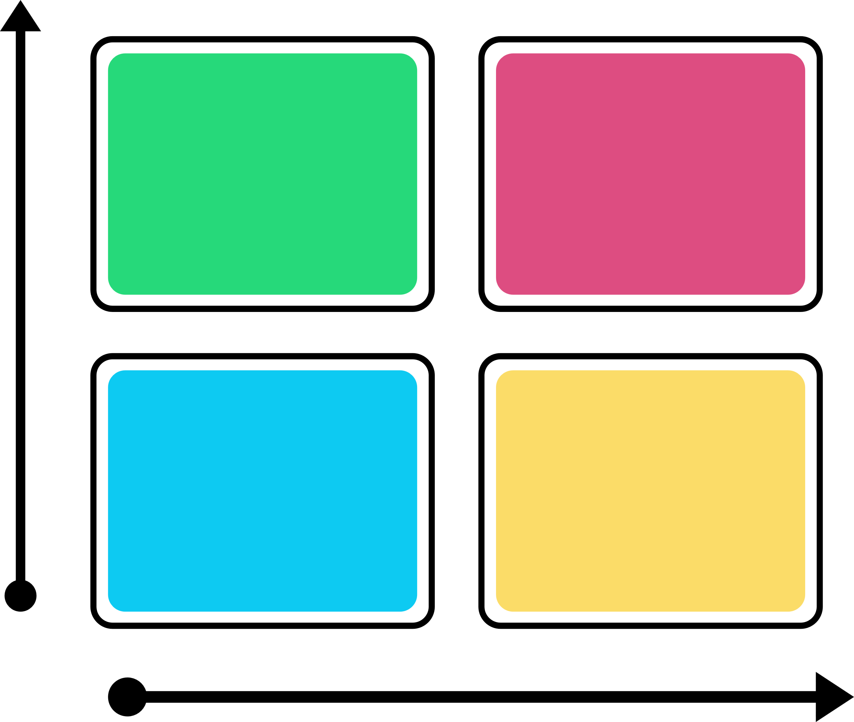
Matriz de Confusión

Slide 2
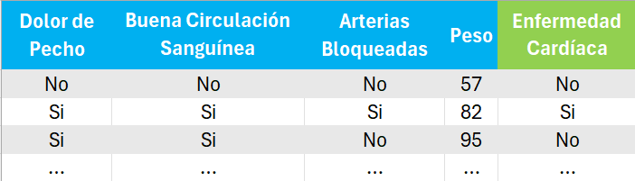
Supongamos que tenemos estos datos médicos:
Tenemos algunas medidas médicas como:
Dolor de Pecho
Buena Circulación Sanguínea
Arterias Bloqueadas
Peso

Slide 3
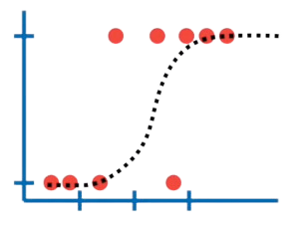
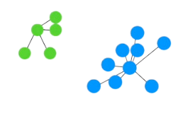
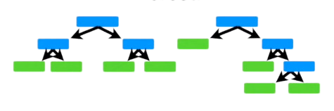
Con estos datos clínicos queremos aplicar un método de aprendizaje automático para predecir si alguien desarrollará o no una enfermedad cardiaca.
Para esto podríamos usar:
Regresión Logística
KNN
Random Forest
O algún otro método de los que existen (hay muchos algoritmos de clasificación).
¿Cómo podríamos decidir cuál de los algoritmos es el que funciona mejor con nuestros datos?

Slide 4
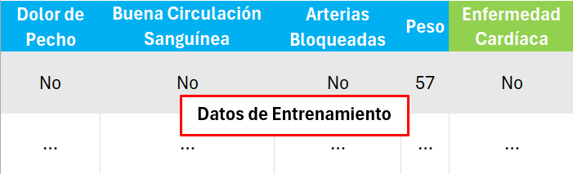
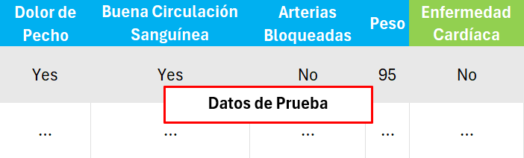
Primero dividimos nuestros datos en data de entrenamiento (Training) y data de prueba (Testing)
Luego entrenamos todos los métodos que elegimos con la data de entrenamiento y testeamos cada método con la data de prueba.

Slide 5
Ahora necesitamos resumir como cada método rindió al momento de pasarle la data de prueba:
Una forma de hacer esto es creando una matriz de confusión para cada método.
En general una matriz de confusión se ve así:
Predecida
Clase Negativa
Clase Positiva
Clase Negativa
Verdaderos
Negativos
Falsos
Positivos
Actual
Clase Positiva
Falsos
Negativos
Verdaderos
Positivos
En este caso la clase positiva serían las personas que tienen enfermedad cardíaca y la negativa las que no.

Slide 6
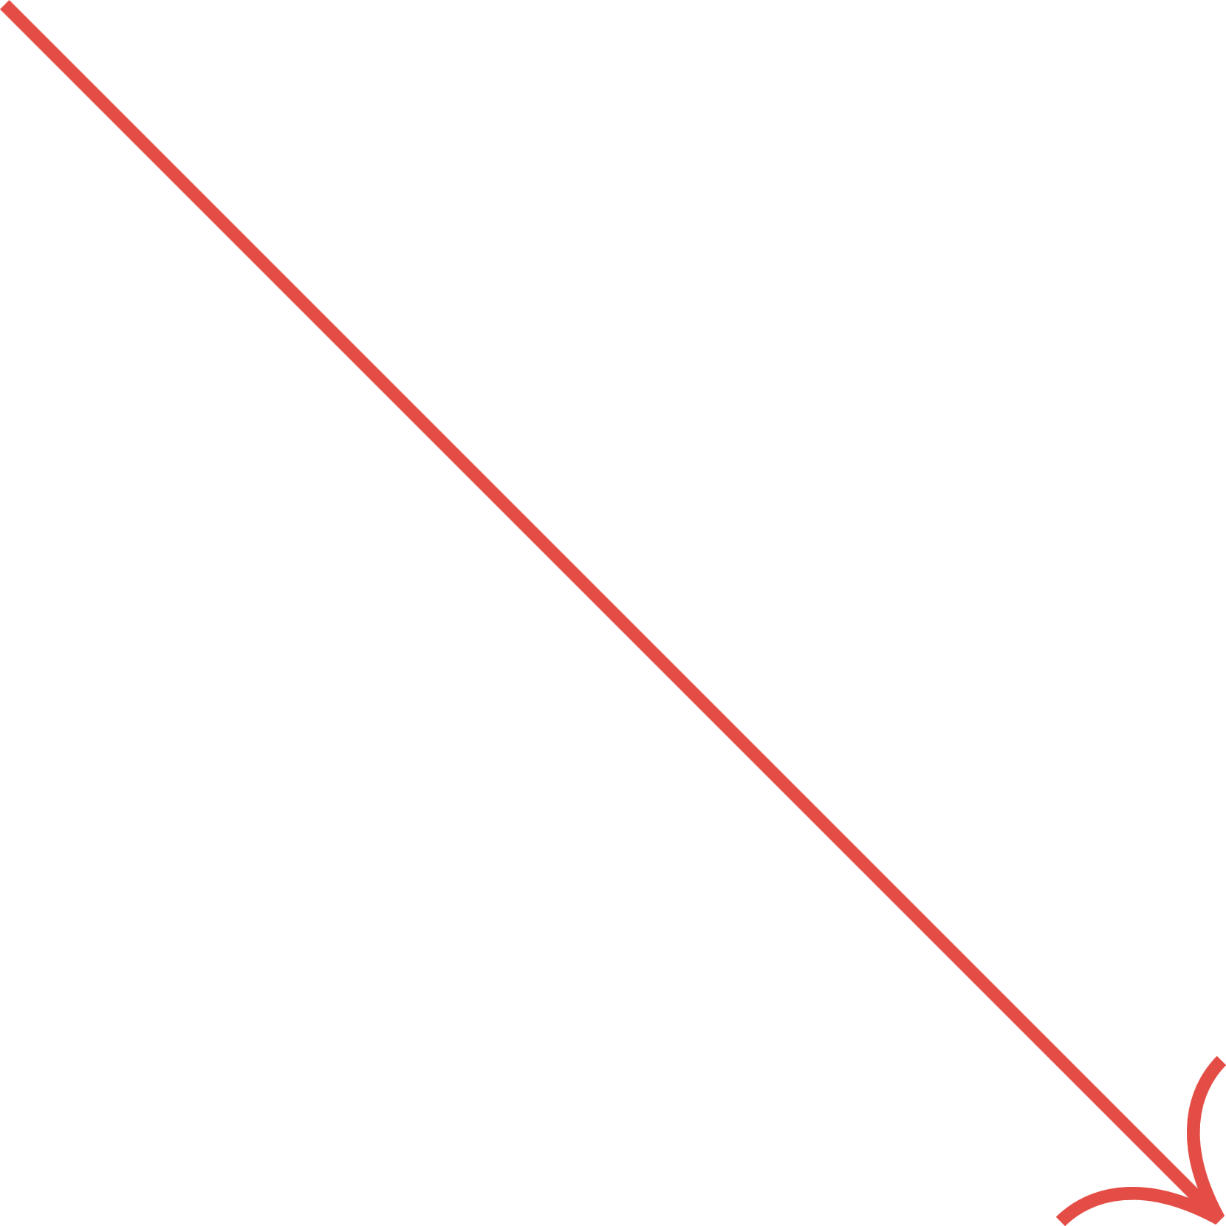
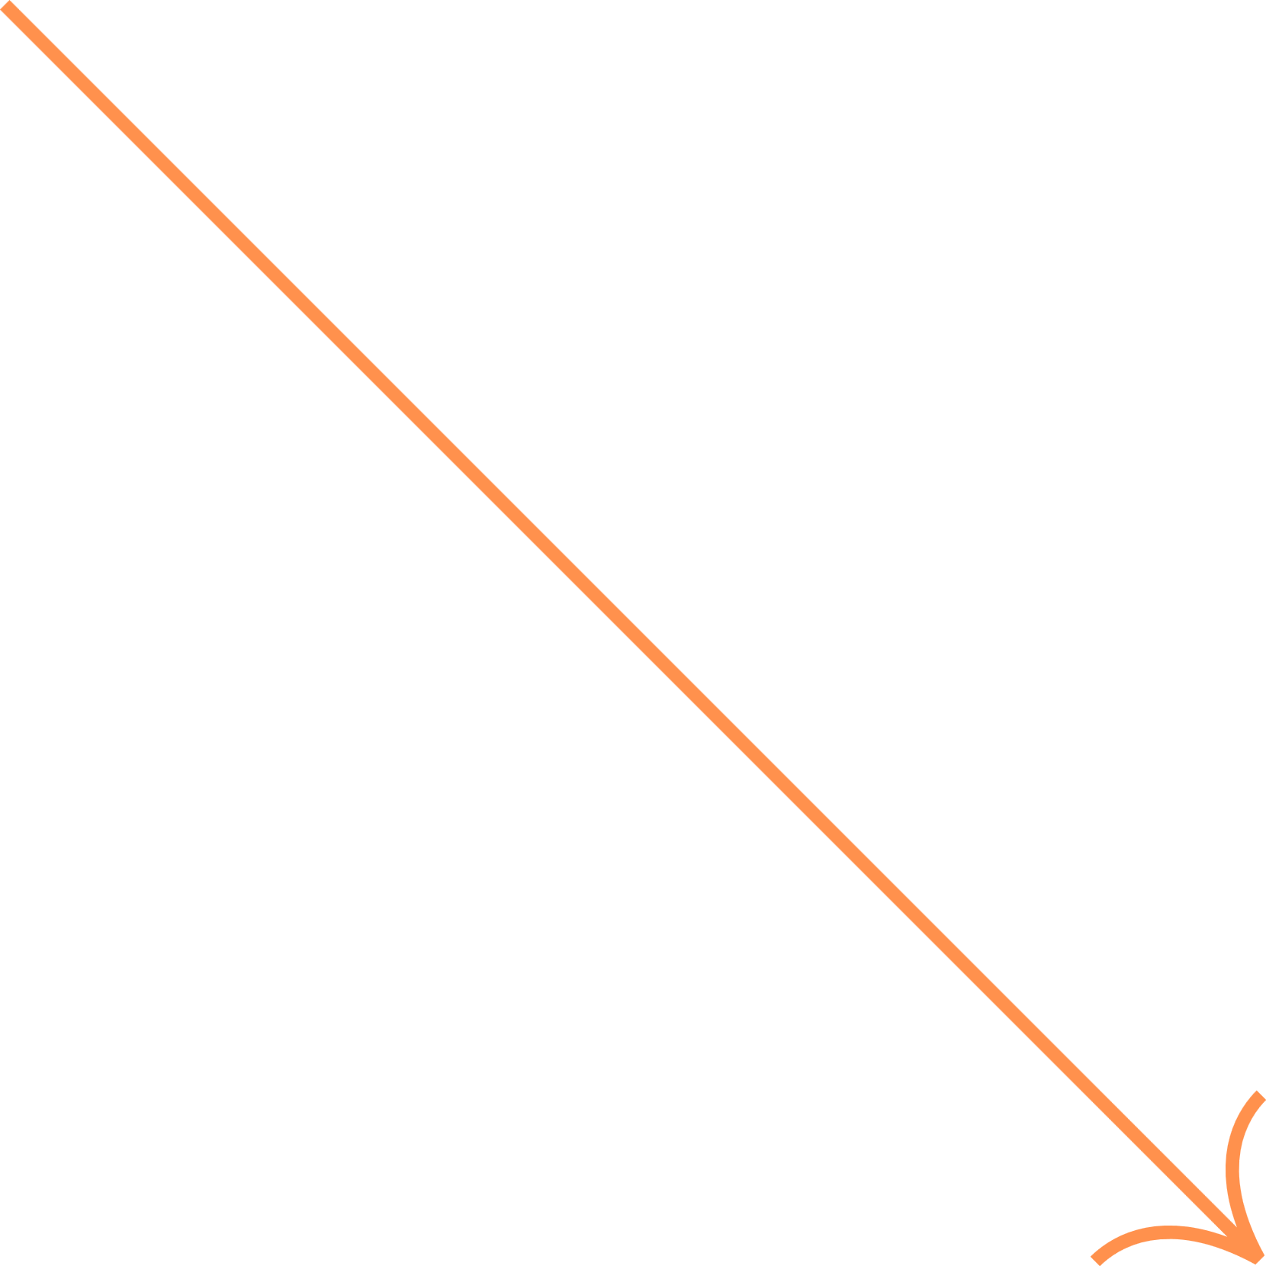


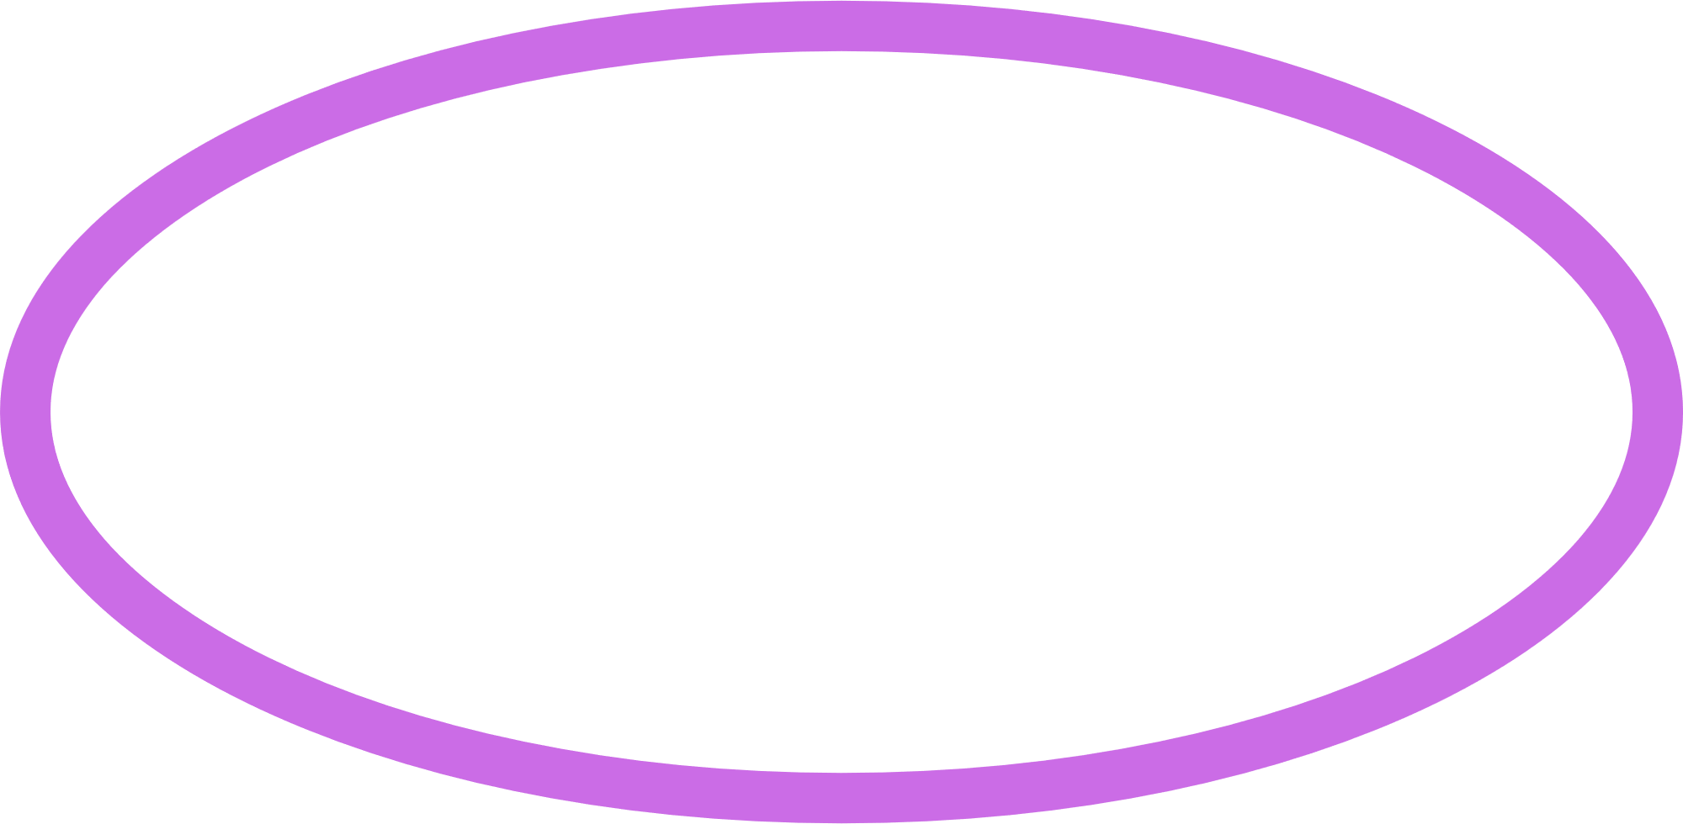

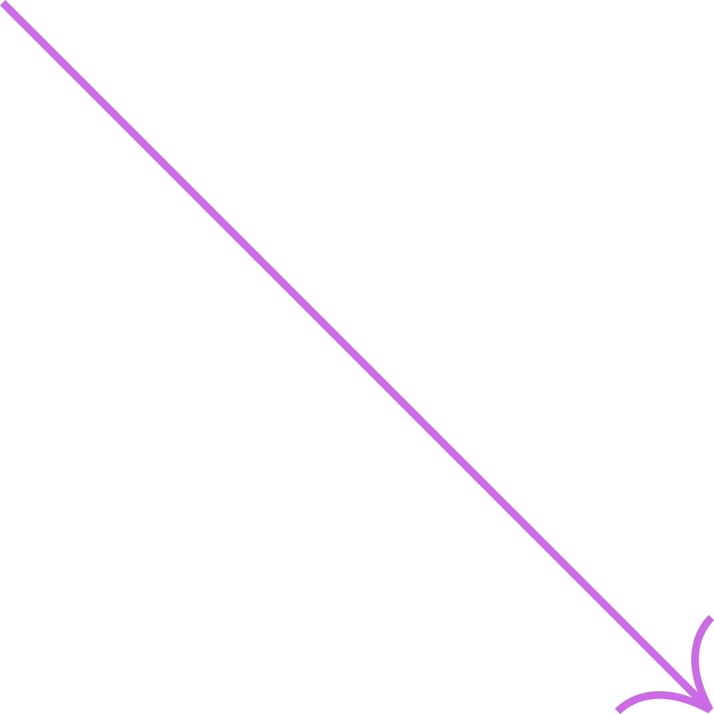
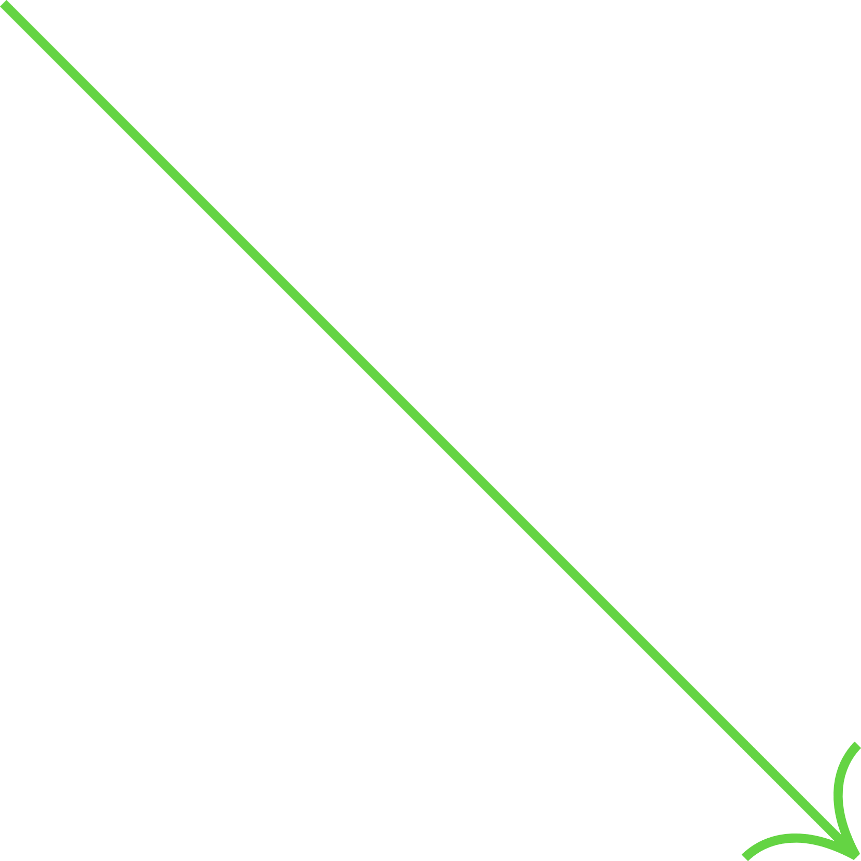
Paciente que no tienen enfermedad cardíaca, pero el algoritmo dijo que si tenían
Pacientes que no tenían enfermedad cardíaca y fueron correctamente clasificados por el algoritmo
Predecida
No tiene enfermedad
cardíaca
Tiene enfermedad
cardíaca
No tiene enfermedad
cardíaca
Verdaderos
Negativos
Falsos
Positivos
Actual
Tiene enfermedad
cardíaca
Verdaderos
Positivos
Falsos
Negativos
Pacientes que tienen enfermedad cardíaca, pero el algoritmo dijo que no tenían.
Pacientes que tenían enfermedad cardíaca y fueron correctamente clasificados por el algoritmo

Slide 7
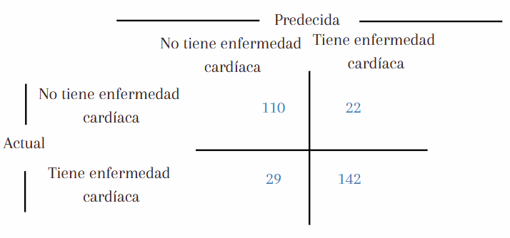

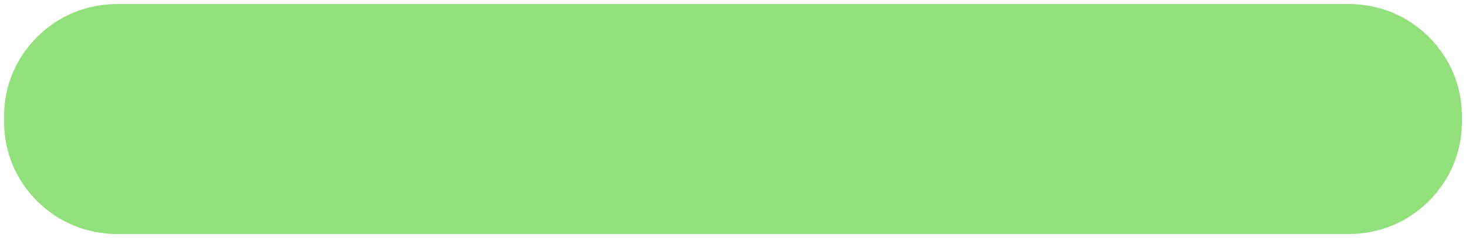
Por ejemplo, cuando aplicamos el algoritmo Random Forest a la data de prueba, obtenemos la siguiente matriz de confusión:
Podemos ver claramente que:
Hubieron 142 Verdaderos Positivos, pacientes con enfermedad cardíaca que fueron correctamente clasificados
Hubieron 110 Verdaderos Negativos, pacientes sin enfermedad cardíaca que fueron correctamente clasificados.
El algoritmo clasifico erróneamente a 29 pacientes que tenían enfermedad cardíaca, diciendo que no tenían enfermedad cardíaca. (Falsos Negativos)
El algoritmo clasificó erróneamente a 22 pacientes que no tenían enfermedad cardíaca, diciendo que si tenían enfermedad cardíaca. (Falsos Positivos)
Los números a lo largo de la diagonal nos dicen cuántas veces se clasificaron correctamente las observaciones
Los números que no están en la diagonal son observaciones clasificadas incorrectamente.

Slide 8
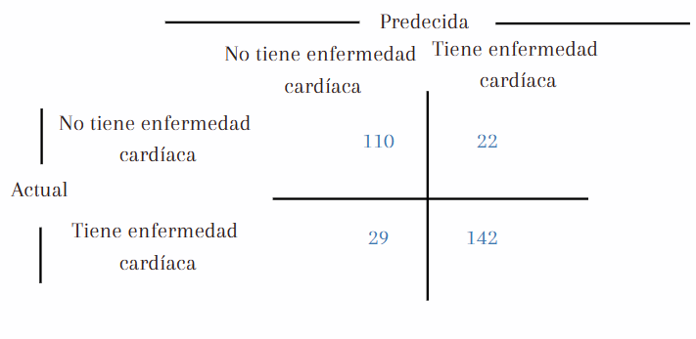
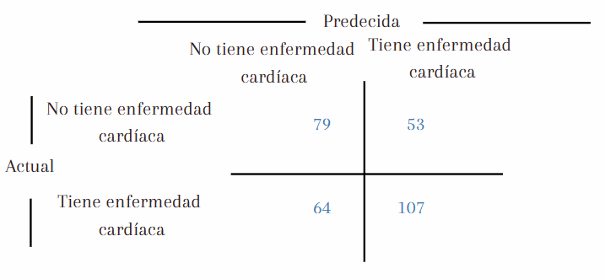


Supongamos que otro algoritmo que usamos fue el KNN, entonces podemos comparar la matriz de confusión de Random Forest, con la matriz de confusión que obtuvimos al aplicar KNN.
Random Forest
KNN
Podemos ver que:
KNN tuvo un peor rendimiento que el Random Forest al predecir los pacientes con enfermedad cardíaca (107 vs 142)
KNN también fue peor al predecir pacientes sin enfermedad cardíaca. (79 vs 110)
Por lo que si tuvieramos que elegir entre KNN y Random Forest, elegiríamos Random Forest.

Slide 9
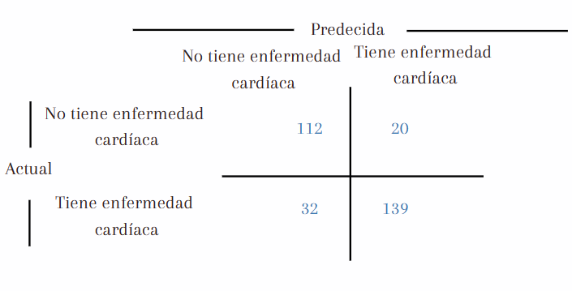
Supongamos que decidimos aplicar otro algoritmo para seguir comparando, en este caso aplicamos una Regresión Logística a nuestros datos de prueba, por lo cual obetenemos otra matriz de confusión.
Regresión Logística
Random Forest
En este caso vemos que ambas matrices de confusión son muy similares, lo que hace díficil el poder elegir que algoritmo es mejor para nuestros datos. Es aquí donde entran otras métricas más sofisticadas como la sensibilidad, especificidad, ROC y AUC que nos ayudarán en estos casos.

Slide 10
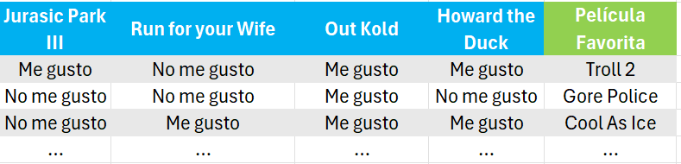
Ahora que hemos resuelto la matriz de confusión básica, veamos una más complicada.
Ahora tenemos este conjunto de datos, la pregunta es: ¿Basado en lo que las personas piensan sobre estas películas podemos usar un método de aprendizaje automático para predecir su película favorita?
Supongamos que en este caso las únicas opciones son:
Troll 2
Gore Police
Cool As Ice

Slide 11
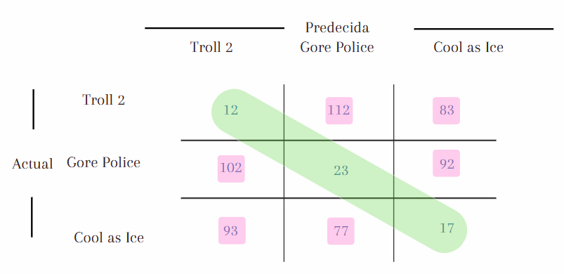
Entonces la matriz de confusión tendrá 3 filas x 3 columnas.
Al igual que antes en la diagonal es donde el algoritmo de aprendizaje automático hizo las cosas correctas.
Y todo lo que se encuentra fuera de la diagonal es donde el algoritmo se equivocó.
En este caso el algoritmo de aprendizaje automático no lo hizó tan bien ... pero ¿podemos culparlo? ... Todas estas películas son terribles.

Slide 12
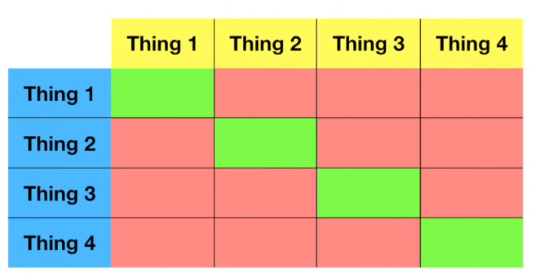
Por último, el tamaño de una matriz de confusión dependerá del número de cosas que queremos predecir.
En el primer ejemplo solo estabamos tratando de predecir dos cosas:
La persona tiene una enfermedad cardíaca
La persona no tiene una enfermedad cardíaca
Y esto nos dió una matriz de 2 filas x 2 columnas.
En el segundo ejemplo teníamos 3 películas para elegir como la favorita de una persona, por lo que la matriz de confusión resulto en una de 3 filas x 3 columnas.
Entonces ... Si hubieramos tenido 4 opciones para elegir, la matriz habría sido 4 filas x 4 columnas

Slide 13
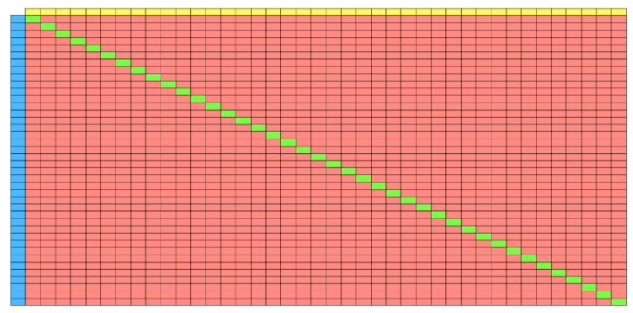
Y si tuvieramos 40 opciones para elegir, tendríamos una matriz de confusión de 40 filas x 40 columnas
En resúmen, una matriz de confusión, nos dice que es lo que tu algoritmo de aprendizaje automático hizo correcto y que hizo incorrecto

